Slide 1

Геропротекторы в эстетической медицине. Современные взгляды на возможности применения пептидных и непептидных биорегуляторов
д.м.н., проф. А.Н.Ильницкий
Институт повышения квалификации Федерального медико-биологического агентства

Slide 2
Определение
Геропротекторы (пептидные и непептидные биорегуляторы) - класс биологически активных веществ – парафармацевтиков, которые применяются для профилактики, вспомогательной терапии и поддержания в физиологических границах функциональной активности органов и систем организма.

Slide 3
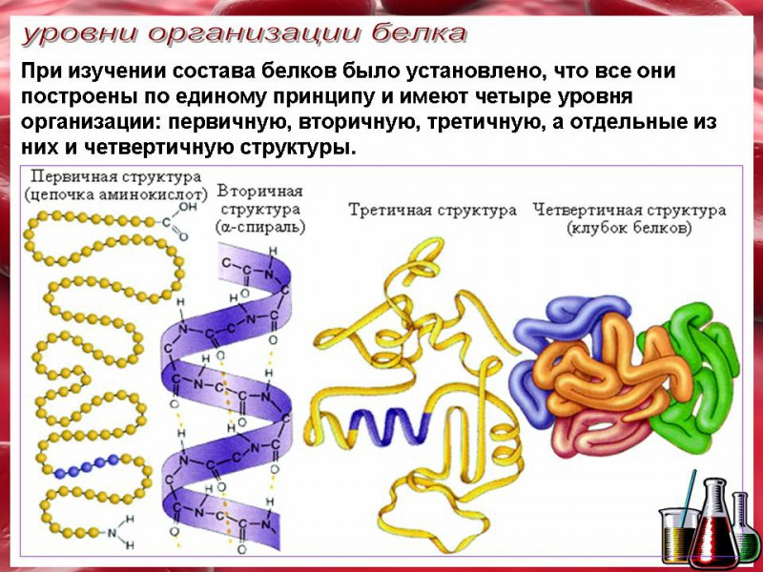

Slide 4
История вопроса
Пептидные биорегуляторы начали активно применяться с начала 90-х годов прошлого столетия с целью повышения потенциала адаптации организма человека при хронических заболеваниях, которые повышают степень уязвимости и формируют высокий риск развития фатальных заболеваний, таких как мозговой инсульт, инфаркт миокарда, злокачественные новообразования.

Slide 5
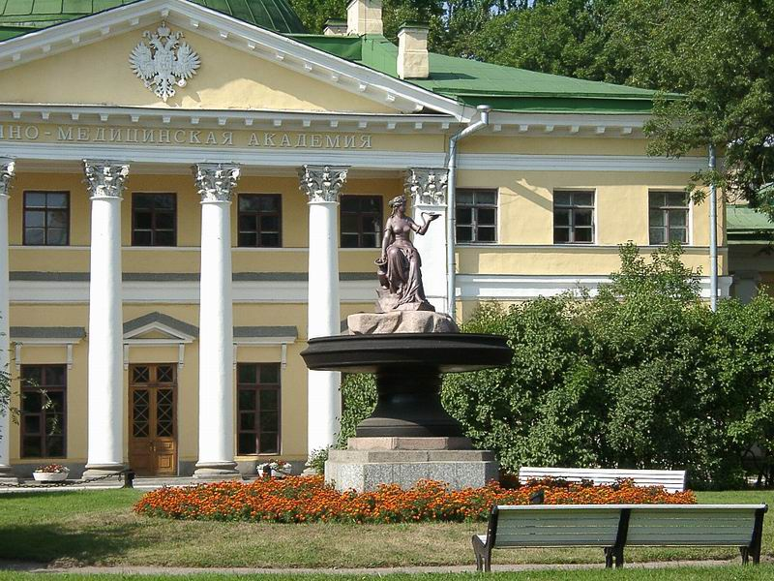

Slide 6
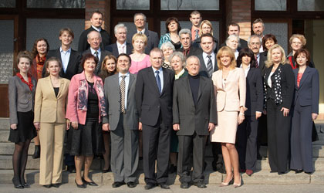

Slide 7
Геропротекторы
1). Пептидной природы.
2). Непептидной природы.

Slide 8
Классификация геропротекторов пептидной природы
цитогены,
цитомины
цитомаксы.

Slide 9
Цитогены
Короткие пептидные цепочки, имеющие в своем составе от 2 до 4 аминокислот. Эти цепочки являются копиями "активных участков" наиболее значимых в своей группе полипептидов, содержащихся в животных экстрактах.

Slide 10
Цитомины
Пептидные биорегуляторы, которые имеют добавки в виде фрагментов аминокислот и клеточных ядер.

Slide 11
Цитомаксы
Пептидные биорегуляторы последнего поколения, концентрация пептидов в них в 2,5-3 раза больше, чем в цитаминах.
Содержат чистые концентрированные пептиды.

Slide 12
Новое в эстетической медицине
Биомиметические пептиды – это группа препаратов, в основе которых находятся короткая последовательность аминокислот с неспецифическими модулирующими биологическими влияниями на различные клетки кожи с широким спектром локальных патофизиологических антивозрастных эффектов. Относятся к группе коротких пептидов.

Slide 13
Классификация геропротекторов непептидной природы
Мезотели трех генераций:
- Мезотель на основе холина, коллоидного серебра, а также экстрактов готу кола и дерезы;
- Мезотель бьюти, состав которого обогащен цинком, селеном;
- Мезотель нео, который включает в себя помимо вышеперечисленных компонентов ресвератрол.

Slide 14
СОВРЕМЕННЫЕ ПРЕДСТАВЛЕНИЯ О ПЕПТИДНЫХ БИОРЕГУЛЯТОРАХ

Slide 15
Механизм действия пептидных биорегуляторов
Короткие пептиды регулируют активность генов путём комплементарного связывания с определённым участком ДНК, то есть обладают геноспецифической тропностью, и принимают непосредственное участие в механизмах эпигеномной регуляции.

Slide 16
Механизм действия
На клеточном уровне короткие пептиды активируют гетерохроматин в ядрах клеток и способствуют активации генов, репрессированных в результате гетерохроматинизации эухроматиновых районов хромосом, которая происходит по мере увеличения возраста либо при преждевременном старении на фоне хронического стресса.

Slide 17
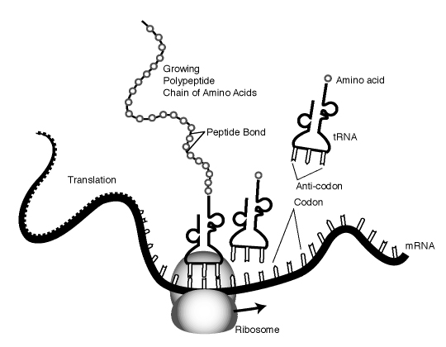

Slide 18
Пептидная регуляция гомеостаза
Биомиметические пептиды действуют не по принципу «заместительной» терапии, а модулируют активность генетического аппарата клетки и регуляторные процессы таким образом, что переводят клетку на наиболее рациональный режим функционирования.

Slide 19
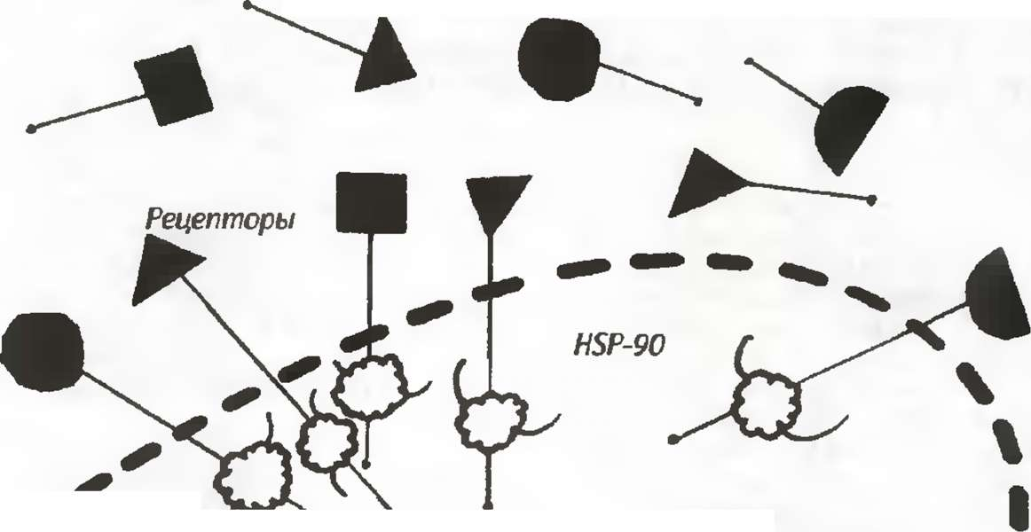
Нейроиммуноэндокринология

Slide 20
Кожа и пептиды
Нейроиммунноэндокринология: окончания нервных клеток, клетки Меркеля, эндотелиоциты сосудов кожи, иммунокомпетентные клетки (клетки Лангерганса, эпидермальные Т-лимфоциты, моноциты/макрофаги, тучные клетки), кератиноциты и меланоциты при определенных условиях активируют продукцию сигнальных молекул, которые идентичны тем, которые продуцируются в центральной нервной, эндокринной и иммунной системах.

Slide 21
Кожа и пептиды
Влияние на две «мишени» - нейроиммуноэндокринную единицу эпидермиса и нейроиммуноэндокринную единицу дермы, увеличивают экспрессию генов с усилением продукции тех сигнальных молекул, которые обладают благоприятными антивозрастными физиологическими эффектами.

Slide 22
Таргетная терапия: эпидермис
Нейроиммуноэндокринная единица эпидермиса - совокупность сигнальных молекул, которые обеспечивают такие его функции как осуществление физического барьера, пигментообразование, иммунная активность, чувствительная рецепция, метаболические превращения и продукция витамина Д.

Slide 23
Таргетная терапия: дерма
Нейроиммуноэндокринная единица дермы - совокупность сигнальных молекул, обеспечивающие функции поддержания структурного постоянства кожи, терморегуляцию, чувствительную рецепцию, регуляцию активности сосудов, иммунную активность, экзокринную секрецию, метаболические реакции.

Slide 24
Нейроиммуноэндокринные эффекты пептидных биорегуляторов
Усилении экспрессии генов, ответственных за продукцию следующих основных сигнальных молекул: антивоспалительные интерлейкины, эпидермальный фактор роста, фактор роста фибробластов, инсулиноподобный фактор роста, внутриклеточные молекулы адгезии, инсулиноподобный фактор роста, тромбоцитарный фактор роста, антиапоптозные факторы, продукция которых нейроиммуноэндокринными клетками снижается по мере увеличения возраста.

Slide 25
Нейроиммуноэндокринные эффекты пептидных биорегуляторов
Смещение весов антивозрастные факторы/провозрастные факторы кожи в сторону антивозрастных факторов, при этом относительное содержание нейроиммуноэндокринных молекул «старения» падает.
К основным молекулам «старения кожи» относят: провоспалительные интерлейкины, фактор некроза опухолей альфа, хемотаксический протеин моноцитов, колониестимулирующие факторы – гранулоцитарно-макрофагальный, гранулоцитарный и моноцитарно-макрофагальный.

Slide 26
Нейроиммуноэндокринные эффекты пептидных биорегуляторов
Смещение весов антивозрастные факторы/провозрастные факторы кожи в сторону антивозрастных факторов приводит к положительному влиянию на такие основные патологические процессы как апоптоз, пролиферация, хроническое иммунное воспаление, что имеет выраженный местный клинический эффект.

Slide 27
Клинические эффекты пептидных биорегуляторов
Антивозрастные изменения кожи: изменение структуры кожи, повышение чувствительности, увеличение степени васкуляризации, повышение степени иммунной активности, снижение выраженности пигментации, увеличение активности роста придатков кожи, включая волосы.

Slide 28
Клинические эффекты пептидных биорегуляторов
Зависят от наименования применяемого препарата, так как усиление продукции тех или иных сигнальных молекул зависит от конкретной последовательности аминокислот и специфики их воздействия на конкретное звено ядра клеток.

Slide 29
Общие пептидные биорегуляторы: цитогены
Коррекция нарушений деятельности и поддержание функций пищеварительной системы: Оваген, Везуген, Кристаген.
Коррекция нарушений деятельности и поддержание функций сосудистой системы: Везуген, Кристаген.
Коррекция нарушений деятельности и поддержание функций центральной нервной системы: Пинеалон, Везуген, Оваген.
Коррекция нарушений деятельности и поддержание функций дыхательной системы: Хонлутен, Кристаген, Везуген.

Slide 30
Общие пептидные биорегуляторы: цитогены
Коррекция нарушений деятельности и поддержание функций иммунной системы: Кристаген, Везуген, Оваген.
Коррекция нарушений деятельности и поддержание функций опорно-двигательного аппарата: Карталакс, Везуген, Кристаген.
Коррекция нарушений деятельности и поддержание функций мочеполовой системы: Везуген, Кристаген.
Коррекция нарушений деятельности и поддержание функций органа зрения: Везуген, Пинеалон.

Slide 31
Общие пептидные биорегуляторы: цитомаксы
Коррекция нарушений деятельности и поддержание функций пищеварительной системы: Владоникс, Светинорм, Стамакорт.
Коррекция нарушений деятельности и поддержание функций сосудистой системы: Вентфорт, Владоникс.
Коррекция нарушений деятельности и поддержание функций центральной нервной системы: Церлутен, Вентфорт, Владоникс, Эндолутен.
Коррекция нарушений деятельности и поддержание функций дыхательной системы: Владоникс, Сигумир, Вентфорт.

Slide 32
Общие пептидные биорегуляторы: цитомаксы
Коррекция зрительных нарушений, профилактика развития болезней глаза, связанных с возрастом: Визолутен, Церлутен, Вентфорт, Эндолутен.
Профилактика онкопатологии, преждевременного старения, снижения функции нейроэндокринной системы: Владоникс, Эндолутен.
Коррекция нарушений деятельности мочевыделительной системы (почки, мочевой пузырь): Пиелотакс, Владоникс.
Коррекция нарушений деятельности мужской половой системы: Владоникс, Эндолутен, Либидон, Тестолутен.
Коррекция нарушений деятельности женской половой системы: Владоникс, Эндолутен, Тиреоген, Женолутен .

Slide 33
Пептидные биорегуляторы и профилактика преждевременного старения
1-этап
Эндолутен 2 капсулы утром, 10 – 30 дней,
Владоникс 1 капсула 2 раза в день, 10 – 30 дней,
Тироген 1 капсула 2 раза в день, 10 – 30 дней.
2-этап
Церлутен 1 капсула 2 раза в день, 10 – 30 дней,
Вентфорт 1 капсула 2 раза в день, 10 – 30 дней,
Сигумир 1 капсула 2 раза в день, 10 – 30 дней,
Визолутен 1 капсула 2 раза в день, 10 – 30 дней.
3-этап
Светинорм 1 капсула 2 раза в день, 10 – 30 дней,
Супрефорт 1 капсула 2 раза в день, 10 – 30 дней,
Пиелотакс 1 капсула 2 раза в день, 10 – 30 дней,
Стамакорт 1 капсула 2 раза в день, 10 – 30 дней.

Slide 34
Схемы применения пептидных биорегуляторов
Цитогены и цитомаксы рекомендуется принимать по 1-2 капсулы 1-2 раза в день во время еды. Длительность одного курса приема - 20-30 дней. Целесообразно проводить повторный курс через 4-6 месяцев.
Противопоказания: индивидуальная непереносимость компонентов, беременность, кормление грудью.
Побочного действия при применении цитогенов и цитомаксов – редкие случаи индивидуальной непереносимости, аллергических реакций.

Slide 35
Пептидная биорегуляция и заместительная терапия
Пептиды способствуют экспрессии генов и усилению продукции определенных белков с полезным саногенным или терапевтическим эффектом. При этом количество и степень синтезированного белка определяется потенциалом клетки и регулируется тонкими внутриклеточными механизмами. Это обусловливает физиологичность воздействия пептидных биорегуляторов.

Slide 36
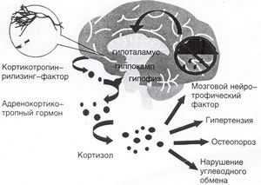

Slide 37
Пептидная биорегуляция и заместительная терапия
Применение биомиметических пептидов в эстетической медицине, таким образом, является физиологическим, щадящим методом, который позволяет реализовать еще один подход, принятый в современной клинической практике, а именно «персонифицированность» воздействие.

Slide 38
СОВРЕМЕННЫЕ ПРЕДСТАВЛЕНИЯ О НЕПЕПТИДНЫХ БИОРЕГУЛЯТОРАХ

Slide 39
Механизм действия непептидных биорегуляторов
ХОЛИН: восстанавливает дефицит ацетилхолина, улучшает работу нервной системы и обмен веществ, обладает антитоксичным эффектом, повышает антиоксидантный статус, повышает устойчивость к стрессу, клинически улучшает текстуру, влажность, упругость и цвет кожи, способствует разглаживанию мелких морщин.
КОЛЛОИДНОЕ СЕРЕБРО: оказывает противовирусное и противомикробное действие, повышает антиоксидантный статус, повышает иммунный статус.

Slide 40
Механизм действия непептидных биорегуляторов
ЦИНК: улучшает иммунный статус, стимулирует регенерацию, повышает антиоксидантный статус.
СЕЛЕН: улучшает иммунный статус, улучшает сердечно-сосудистую деятельность.
РЕСВЕРАТРОЛ: препятствует развитию атеросклероза, нормализует жировой обмен, повышает антиоксидантный статус.

Slide 41
Схема приема
Мезотели питьевые назначаются взрослым и детям старше 14 лет по 1 чайной ложке (5,2 г) 1-2 раза в день во время еды. Продолжительность приема 1 месяц.
При необходимости прием можно повторить.

Slide 42
Варианты применения пептидных и непептидных биорегуляторов
Пептидные регуляторы наносятся на внутреннюю поверхность предплечья в проекции хода вен и растираются до полного впитывания. Через 7-15 минут происходит связывание пептидов с дендритными клетками, которые осуществляют их дальнейший транспорт до лимфоузлов, где пептиды делают «пересадку» и отправляются с током крови к нужным органам и тканям. Полученный эффект от 2–4-месячного использования препаратов может сохраняться от 4 до 6 месяцев. По истечении этого срока прием рекомендуется возобновить.

Slide 43
Пептидные биорегуляторы как часть диетических программ
Стамакорт - комплекс полипептидных фракций, полученных из стенки желудка молодых животных. Оказывает адресное и избирательное действие на клетки слизистой желудка, нормализует их метаболизм и функции.
Цитогены – Кристаген. Применяется по 1-2 капсулы 1-2 раза в день во время еды. Длительность приема 10-30 дней. Целесообразно проводить повторный курс через 4-6 месяцев.

Slide 44
Биорегуляторы и БАДы
Коррекция нарушений деятельности и поддержание функций пищеварительной системы: Дигемакс, Панаксод, Гельмигон, Ардилив, Кальсил-Т, Регенарт.
Коррекция нарушений деятельности и поддержание функций сосудистой системы: Канакор, Олекап, Кальсил-Т, Цинсил-Т.
Коррекция нарушений деятельности и поддержание функций центральной нервной системы: Олекап, Кальсил-Т, Цинсил-Т
Коррекция нарушений деятельности и поддержание функций дыхательной системы.

Slide 45
Биорегуляторы и БАДы
Коррекция зрительных нарушений, профилактика развития болезней глаза, связанных с возрастом: Ретисил, Кальсил-Т.
Профилактика онкопатологии: Индозин, Энсил, Ревиплант, Ревифорт, Мамитон, Имусил.
Коррекция нарушений деятельности мочевыделительной системы (почки, мочевой пузырь): Ренефорт.
Коррекция нарушений деятельности мужской половой системы: Актимен.
Коррекция нарушений деятельности женской половой системы: Фемалин, Кальсил-Т.

Slide 46
Возрастные рамки
Пик физического совершенства человека приходится на 25 лет, а признаки старения, требующие помощи специалиста по эстетической медицине, начинаются после 40 лет.
В этой связи принято считать, что оптимальным началом применения пептидных и непептидных биорегуляторов приходится на 40 лет без последующих возрастных ограничений.

Slide 47
Побочные эффекты
Специфические: аллергические реакции и индивидуальная непереносимость, при пероральном применении пептидных препаратов в высоких дозах описаны случаи развития синдрома раздраженной толстой кишки.
Неспецифические: при местном применении ятрогении при интрадермальном введении, когда развивается инфицирование, невриты.

Slide 48
Заключение
Пептидные и непептидные биорегуляторы в эстетической медицине:
1). Модуляция на генном уровне антивозрастных процессов;
2). Нейроиммуноэндокринная активность;
3). Таргетное антивозрастное воздействие;
4). Персонифицированная терапия;
5). Хорошая переносимость.

Slide 49
СПАСИБО ЗА ВНИМАНИЕ!

